Slide 1
控制台游戏-Pong游戏
Youtube: hwdong
博客： https://hwdong-net.github.io
Notes:
https://isocpp.org/wiki/
http://aksitha.com/Programming/C++/The%20C++%20Programming.Language.4th.Edition.Jun.2013%5BA4%5D.pdf

Slide 2
Pong游戏
1972年，艾尔·奥尔康（Al Alcorn）为雅达利（Atari）公司开发的模拟乒乓球的《PONG》街机游戏。
从酒吧开始风靡美国，很快传到日本。
日本的娱乐公司Taito开发了一个类似的克隆产品《Elepong》，成为了日本的第一款电子游戏。

Slide 3
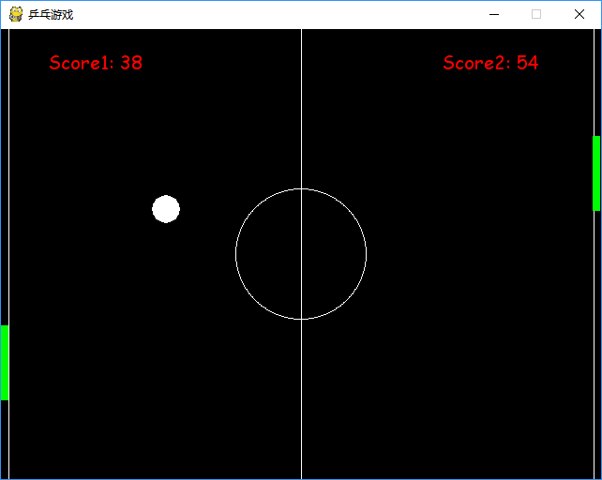
Pong游戏画面
1个乒乓球（Ball）和左右两个挡板（Paddle）

Slide 4
初始化
游戏画面有一个窗口，窗口里除了一些背景（如Pong游戏中的分隔线），主要运动物体是一只球（Ball）和2个挡板（Paddle），分别用1个圆和2个矩形表示。

Slide 5
初始化
球有位置、大小（半径）、颜色、速度等属性，而挡板也有位置、大小（长宽）、颜色、速度等属性。

Slide 6
初始化
游戏还有记录各自分数的变量。当然，游戏窗口也有长宽、标题、背景颜色等属性。

Slide 7
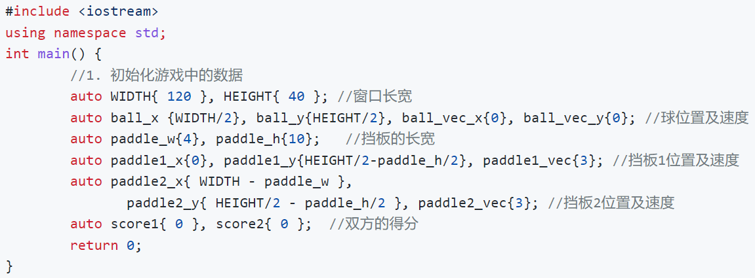

Slide 8
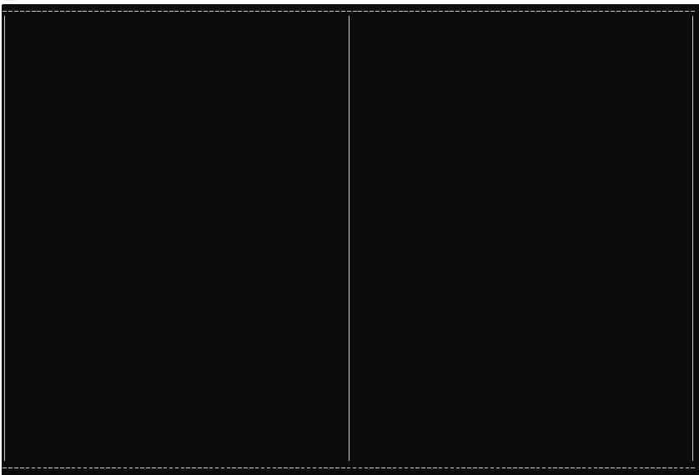
绘制场景
绘制场景包括绘制背景和游戏中的运动物体。可以先绘制背景中的上下墙壁和3条竖线。
也就是通过在控制台窗口中输出一些特殊字符如|或=分别表示3条竖线和墙的图案。

Slide 9
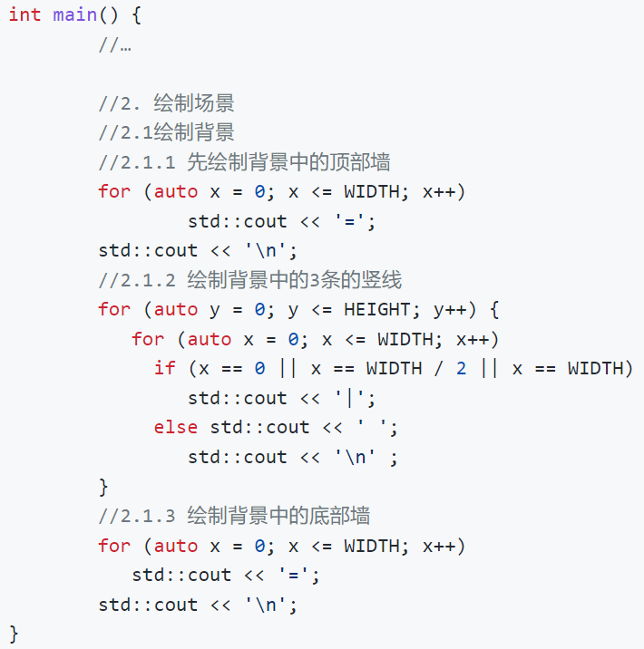

Slide 10
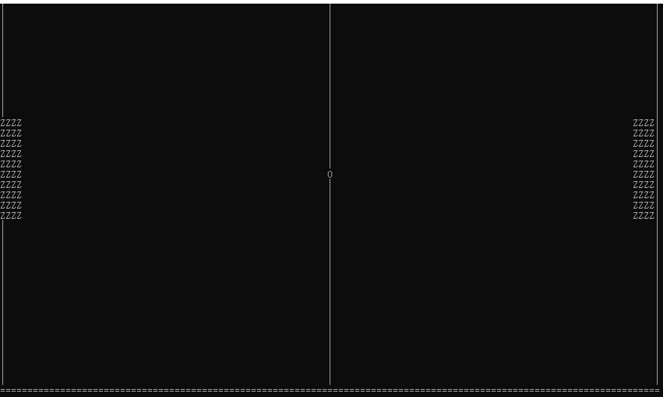
绘制场景
挡板可以用一个矩形表示，球用大写字母O表示。

Slide 11
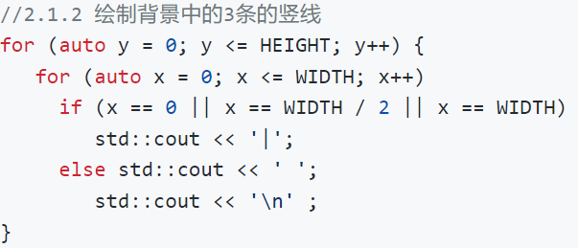
绘制场景
为了将球和挡板绘制在窗口画面中，需要在前面的绘制背景的循环中判断哪些位置是球和挡板，然后在这些位置绘制代表球和挡板的特殊图案字符。

Slide 12
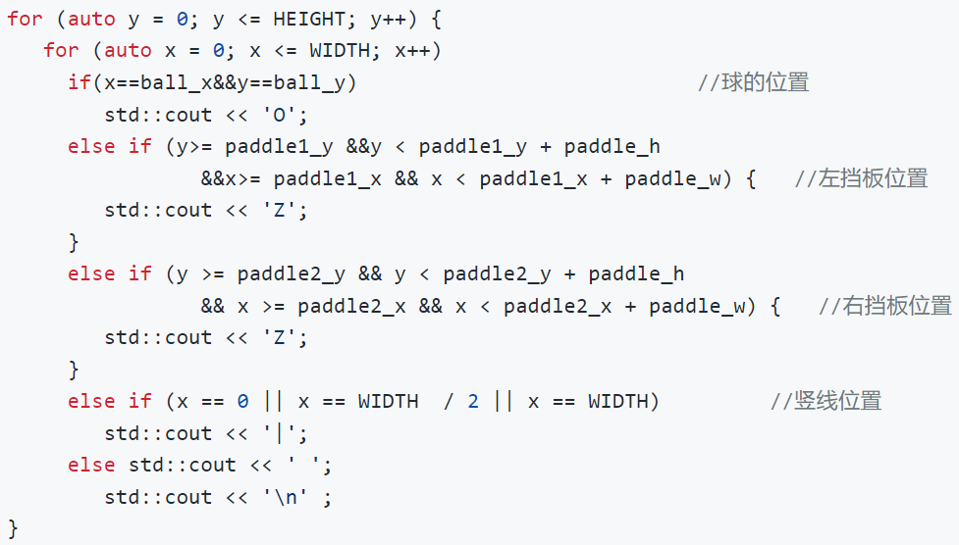
绘制场景
因此，需要修改前面的if…else语句，在球和挡板的位置绘制球和挡板。

Slide 13
让球动起来
游戏中是通过不断绘制新的画面让游戏画面动起来的。
游戏实际是如下的一个循环过程，
初始化游戏数据
循环（直到游戏结束）{
处理事件（如用户输入、定时器）
更新游戏状态（游戏中的数据）
绘制游戏画面
}

Slide 14
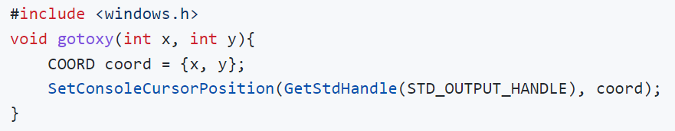
让球动起来：清除画面
为了绘制新的画面，必须先清除原来的画面，在Windows平台上，可以用如下的gotoxy函数（需要包含windows.h头文件）。

Slide 15
让球动起来：清除画面
只要在每次绘制新的画面前，调用这个函数gotoxy(0,0)将光标定位在左上角就相当于清除了屏幕的内容。

Slide 16
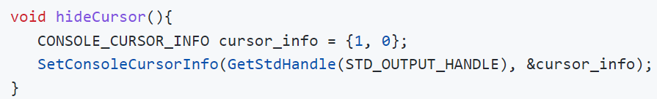
让球动起来：隐藏光标
为了防止画面刷新时出现闪烁光标，可以使用下面的函数隐藏掉光标：

Slide 17
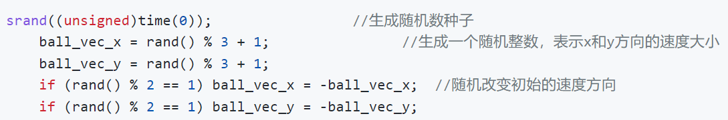
让球动起来：给球一个随机的初始速度
用随机数生成的相关函数，生成随机的初始化速度。

Slide 18
让球动起来：给球一个随机的初始速度
rand()函数用于生成一个随机数种子，然后用rand()函数生成一个整数，通过%运算，使得代表速度的整数不至于过大。

Slide 19

让球动起来：根据球的速度更新球位置
在游戏循环中根据速度不断更新球的位置，并绘制游戏画面，就能让球动起来。

Slide 20
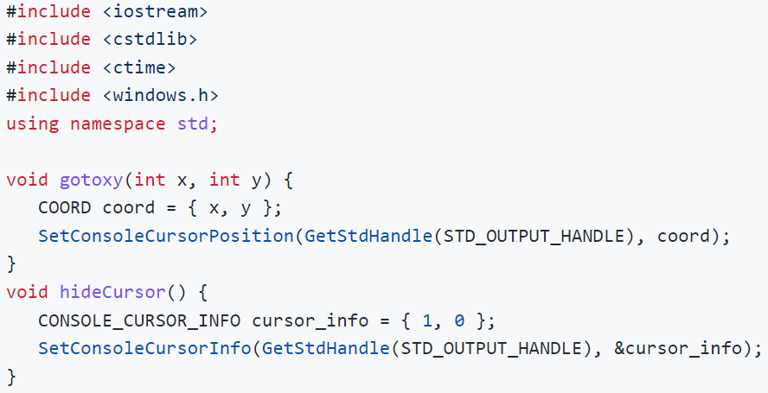
完整代码

Slide 21
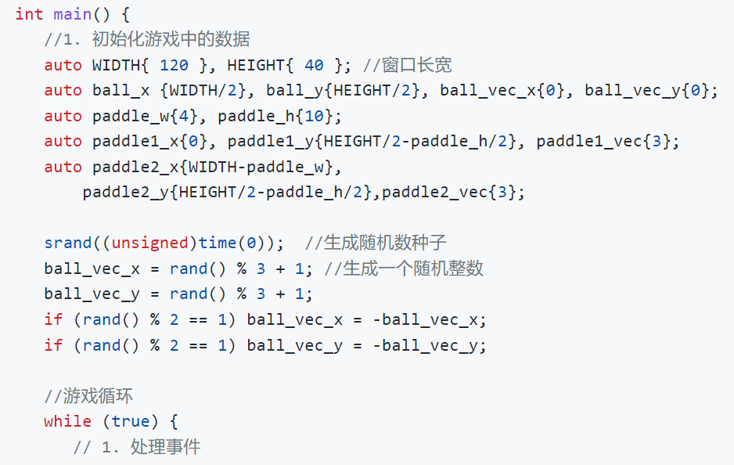

Slide 22
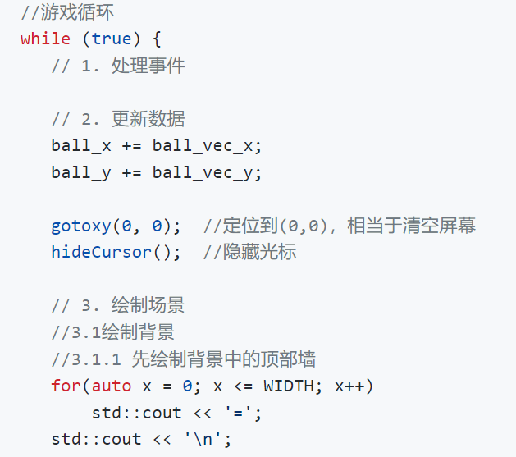

Slide 23
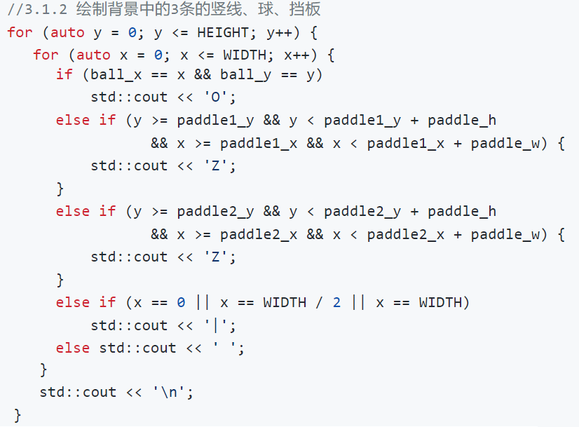

Slide 24
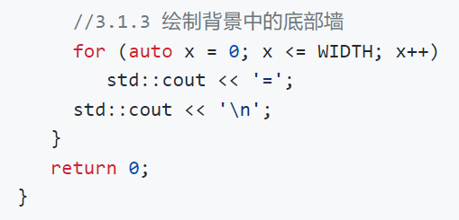

Slide 25
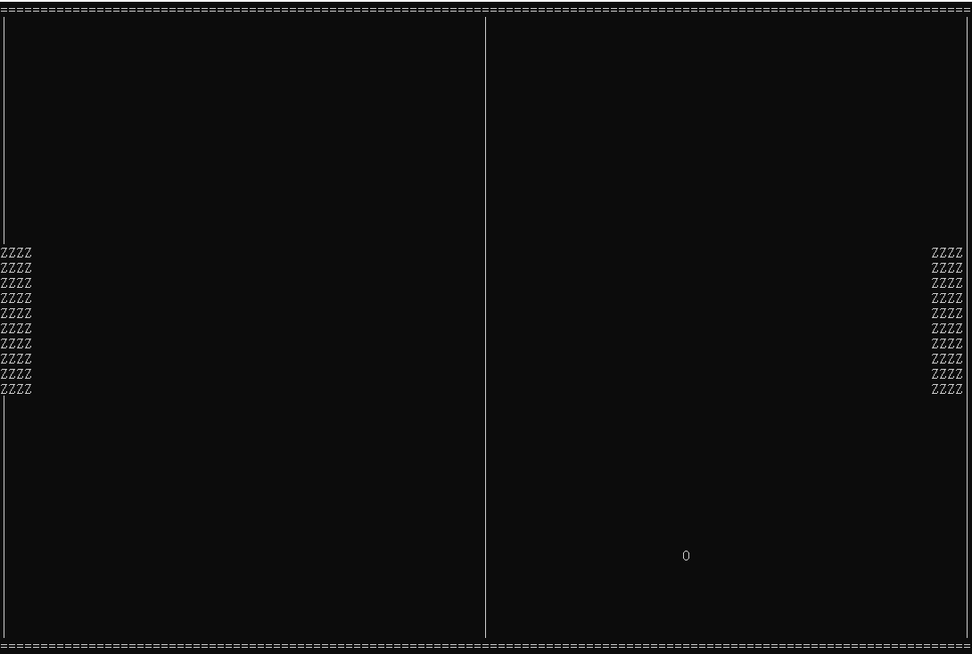
让球动起来：碰撞检测、更新数据
球如果和上下墙壁发生碰撞会反弹回来，而遇到挡板也会发生反弹，如果越过左右沟渠而没有遇到挡板，则球跑出画面，另外一方的得分将增加，然后球重新从新位置以随机速度出发。

Slide 26
让球动起来：碰撞检测、更新数据
先检测球是否和墙壁或挡板碰撞，如发生碰撞，通过改变球的相应的速度方向，而使球发生反弹，和上下墙壁碰撞，球的垂直速度方向变成反方向，和左右挡板碰撞，球的水平速度方向变成反方向。

Slide 27
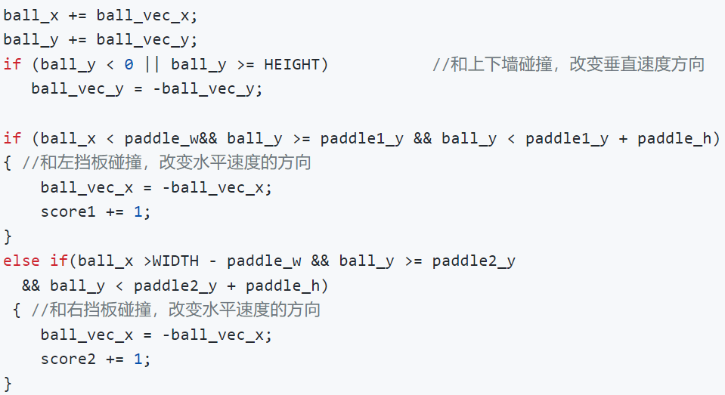
让球动起来：碰撞检测、更新数据

Slide 28
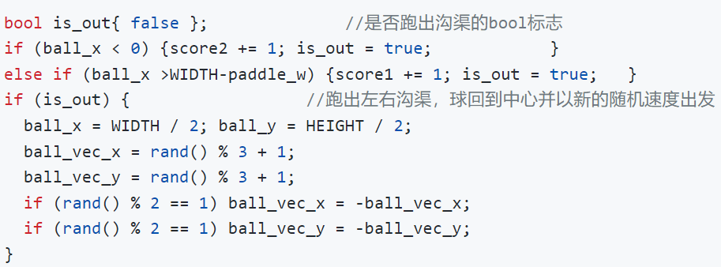
让球动起来：碰撞检测、更新数据

Slide 29
让球动起来：事件处理： 用挡板击打球
用上下箭头键移动右挡板，而用字母w和s移动左挡板。

Slide 30
让球动起来：事件处理： 用挡板击打球
为了得到键盘输入，先用kbhit()函数检测是否存在按键消息，然后通过getch()函数得到按键的字符。这2个函数在头文件conio.h中说明。

Slide 31
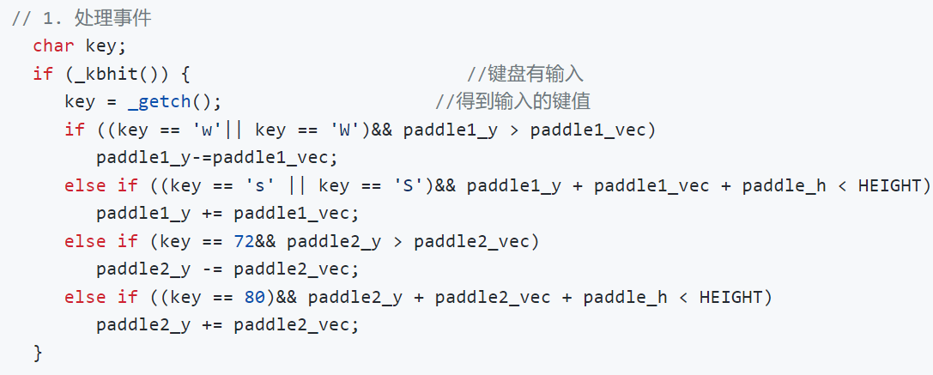
让球动起来：事件处理： 用挡板击打球
下面代码根据用户输入改变挡板的位置：

Slide 32
让球动起来：如何显示分数？
首先定义分数以及显示分数位置的变量：

Slide 33
让球动起来：如何显示分数？
要将int类型的分数转化为字符串才能通过输出字符串的方式显示分数，可以使用c++标准库的字符串类型string的to_string()函数将一个整数转化为一个字符串。

Slide 34
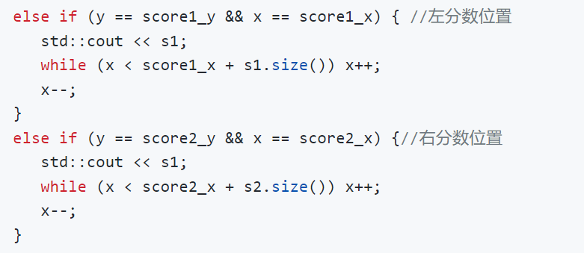
让球动起来：如何显示分数？
最后在绘制场景时，在显示分数的位置输出这个表示分数的字符串即可：

Slide 35
关注
Youtube频道：https://www.youtube.com/c/hwdong
博客：https://hwdong-net.github.io
网易云课堂：https://study.163.com/provider/400000000236023/index.htm?share=2&shareId=400000000236023

